Slide 1


UNIVERSIDAD AUTÓNOMA DEL ESTADO DE MÉXICO
FACULTAD DE INGENIERÍA
ELECTRICIDAD Y MAGNETISMO
FEM inducida por un conductor en movimiento
Dra. María Rosa Quintana Guerra

Slide 2
FEM INDUCIDA

Slide 3
Inducción electromagnética
La inducción electromagnética constituye una pieza destacada en ese sistema de relaciones mutuas entre electricidad y magnetismo que se conoce con el nombre de electromagnetismo.
Se han desarrollado un sin número de aplicaciones prácticas de este fenómeno físico.

Slide 4
La fem aparece cuando un conductor se desplaza en el interior de un campo magnético.
La fem de movimiento puede explicarse y calcularse a partir de las fuerzas que el campo magnético ejerce sobre las cargas en movimiento del conductor.
Puede ser explicada sin necesidad de la Ley de Faraday.

Slide 5
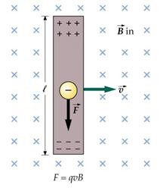
En situaciones donde el campo magnético varía en el tiempo las corrientes inducidas solamente pueden explicarse y calcularse con la Ley de Faraday.

Slide 6
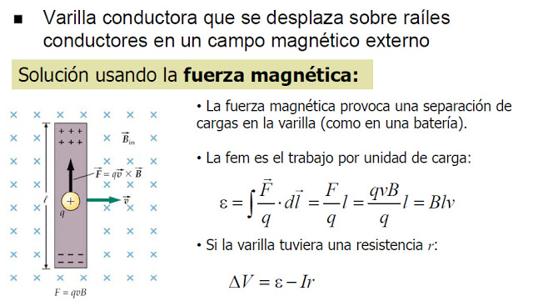

Slide 7
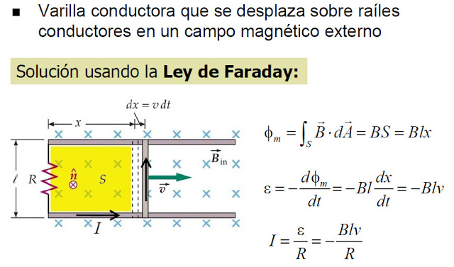

Slide 8
LEY DE INDUCCIÓN DE FARADAY

Slide 9
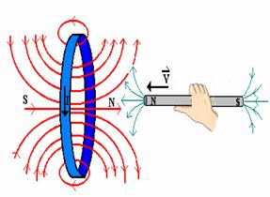
LEY DE INDUCCION DE FARADAY
Michael Faraday fue un científico del siglo XVIII, quien descubrió la inducción electromagnética.
Esta ley demostraba que el voltaje inducido es directamente proporcional a la velocidad con la que cambia el flujo magnético que atraviesa una superficie con el circuito como borde.

Slide 10
Lo anterior se expresa matemáticamente como:
Donde E es el campo eléctrico
dl es el elemento infinitesimal del contorno C
B es la densidad de campo magnético
S es una superficie arbitraria, cuyo borde es C.

Slide 11
Las direcciones del contorno C y de dA están dadas por la regla de la mano izquierda.
La permutación de la integral de superficie y la derivada temporal se puede hacer siempre y cuando la superficie de integración no cambie con el tiempo.
Por medio del teorema de Stokes puede obtenerse una forma diferencial de esta ley:

Slide 12

La ley de Faraday, junto con las otras leyes del electromagnetismo, fue incorporada en las ecuaciones de Maxwell, unificando así al electromagnetismo.

Slide 13
LEY DE LENZ

Slide 14
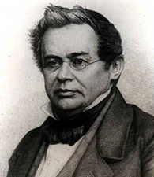
Ley de Heinrich Lenz
Ley: “La corriente inducida en una espira está en la dirección que crea un campo magnético que se opone al cambio en el flujo en el área encerrada por la espira”.

Slide 15
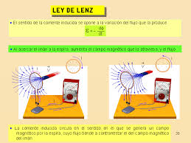
La ley de Lenz plantea que los voltajes inducidos serán de un sentido tal que se opongan a la variación del flujo magnético que las produjo. Esta ley es una consecuencia del principio de la conservación de la energía.

Slide 16
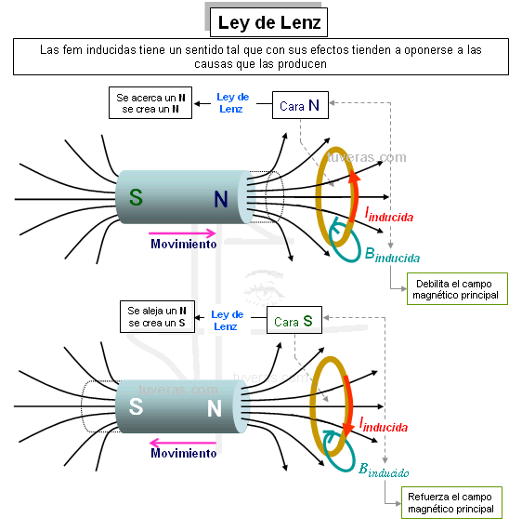
RAPIDEZ DEL INDUCTOR
El campo inducido
y la variación del
flujo magnético
dependerá de la
rapidez que efectúa
el imán.

Slide 17
INGRESANDO UN IMAN A LA ESPIRA
Cuando se ingresa un imán a la espira, el campo
magnético tendrá un sentido contrario al que lo produce.

Slide 18
ALEJANDO UN IMAN DE LA ESPIRA
Cuando se aleja el imán a la espira, el campo magnético tendrá el mismo sentido al que lo produce.

Slide 19
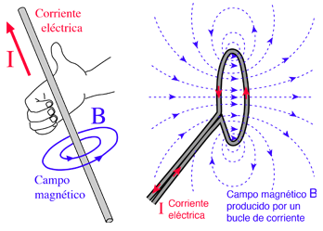
El campo magnético inducido en el interior de cualquier bucle de cable, siempre actúa para mantener constante el flujo magnético del bucle.

Slide 20
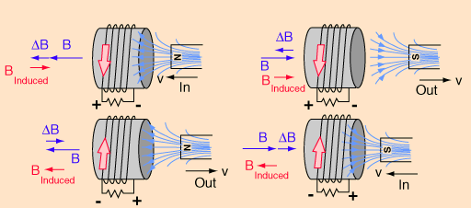
En el ejemplo de abajo, si el campo B aumenta, el campo inducido actúa en oposición. Si está disminuyendo, el campo magnético actúa en la dirección del campo aplicado, para tratar de mantenerlo constante.

Slide 21
FUERZAS ELECTROMOTRICES Y CAMPOS ELÉCTRICOS

Slide 22
Fuerzas Electromotrices
La fuerza electromotriz ε (fem) de una fuente se define como el trabajo realizado por el dispositivo por unidad de carga, por lo que las unidades de fuerza electromotriz son los voltios.

Slide 23
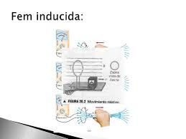
Cuando decimos que un campo magnético genera una corriente eléctrica en un conductor, nos referimos a que aparece una fem (llamada fem inducida) de modo que las cargas del conductor se mueven generando una corriente (corriente inducida).

Slide 24
Fuerzas Electromotrices
Este hecho se observa fácilmente en el siguiente experimento: si acercamos o alejamos un imán a un conductor que no está conectado a ninguna fuente de fuerza electromotriz, se detecta con un amperímetro que aparece una corriente eléctrica en el conductor.

Slide 25
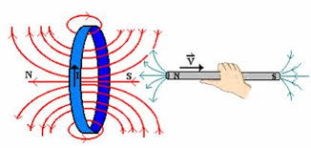
La corriente desaparece si el imán se mantiene en la misma posición, por lo que se llega a la conclusión de que sólo una variación del flujo del campo magnético con respecto al tiempo genera corriente eléctrica.

Slide 26

Fuerzas Electromotrices
La ley que explica esta interacción entre la fuerza electromotriz inducida y el campo magnético es la Ley de Faraday:

Slide 27
En donde Φ_{m} es el flujo del campo magnético. Por tanto, para que aparezca una fuerza electromotriz (fem) inducida debe variar el flujo del campo magnético a través de la superficie delimitada por el conductor

Slide 28

De la definición de flujo:
Se deduce que hay tres formas de variar el flujo del campo magnético: variar el módulo del campo, la superficie que lo atraviesa o el ángulo que forman ambos.

Slide 29
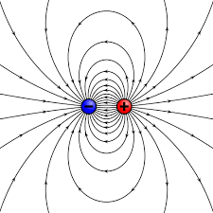
Campos eléctricos
Un campo eléctrico es un campo de fuerza creado por la atracción y repulsión de cargas eléctricas (la causa del flujo eléctrico) y se mide en Voltios por metro (V/m).

Slide 30
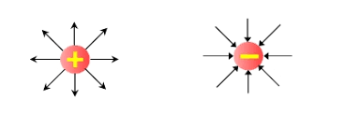
La dirección y sentido del vector campo eléctrico en un punto vienen dados por la dirección y sentido de la fuerza que experimentaría una carga positiva colocada en ese punto: si la carga fuente es positiva, el campo eléctrico generado será un vector dirigido hacia afuera y si es negativa, el campo estará dirigido hacia la carga.

Slide 31
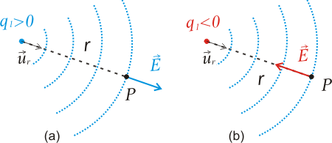
Campos eléctricos
Campo eléctrico creado en el punto P por una carga de fuente q₁ positiva (a) y por una otra negativa (b).

Slide 32

El campo eléctrico E creado por la carga puntual q₁ en un punto cualquiera P se define como:

Slide 33
donde q₁ es la carga creadora del campo (carga fuente), K es la constante electrostática, r es la distancia desde la carga fuente al punto P y u_{r} es un vector unitario que va desde la carga fuente hacia el punto donde se calcula el campo eléctrico (P).

Slide 34
GENERADORES Y MOTORES

Slide 35
Generador eléctrico
Un generador eléctrico es un dispositivo que convierte energía mecánica en energía eléctrica. Mantiene por tanto una diferencia de potencial entre dos puntos denominados polos. Por la ley de Faraday, al hacer girar una espira dentro de un campo magnético, se produce una variación del flujo de dicho campo a través de la espira y por tanto se genera una corriente eléctrica.

Slide 36
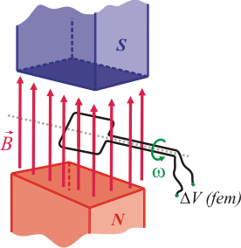
El la figura de arriba, la espira rectangular rota dentro de un campo magnético, por lo que el flujo del campo a través de ella varía. Se crea una corriente que circula por la espira, por lo que entre los bornes (representados en verde) aparece una diferencia de potencial ΔV (fuerza electromotriz inducida).

Slide 37
En las centrales de generación de energía eléctrica (nucleares, térmicas, hidráulicas...) la energía mecánica que el generador transforma en energía eléctrica proviene del movimiento de una turbina

Slide 38
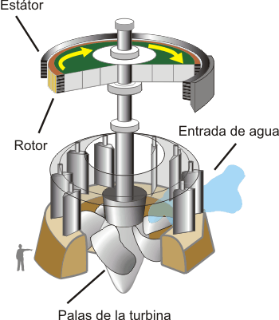
Dicho generador consta de dos partes:
El estátor, que es la parte estática del generador. Actúa como inducido.
El rotor, que es la parte móvil conectada al eje de la turbina. Es el que actúa como inductor.

Slide 39
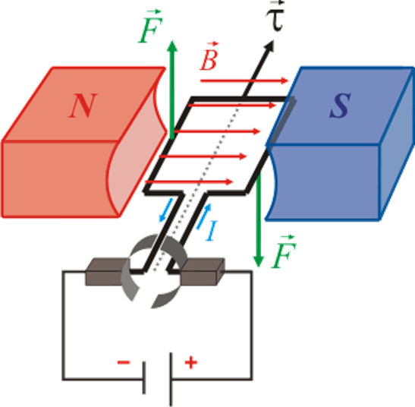
Motor eléctrico
Un motor eléctrico convierte energía eléctrica en energía mecánica.
El principio de funcionamiento de los motores eléctricos se muestra en la siguiente figura.

Slide 40
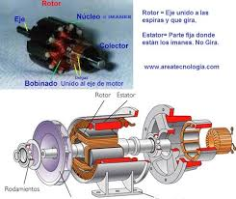
Si se coloca una espira en un campo magnético y se hace pasar una intensidad de corriente a través de ella, el campo ejerce una fuerza sobre los lados de la espira, y estas fuerzas ejercen un momento de fuerzas. La espira empezará a rotar, por lo que se habrá transformado energía eléctrica en energía mecánica.

Slide 41
BIBLIOGRAFÍA
Fredrickson J. E., Moreland L. Electromagnetic induction: A Computer-Asisted Experiment. Am. J. Phys. 40, September
HaJackson, J.D. “Electrodinámica Clásica”, Alhambra. Madrid
Maxwell, James Clerk (1881), A treatise on electricity and magnetism, Vol. II, Chapter III, §530, p. 178. Oxford, UK: Clarendon Press. ISBN 0-486-60637-6.
Purcell, E. M. “Electricidad y Magnetismo” (Curso de Física de Berkeley, vol. 2). Reverté

Slide 42
REFERENCIA DE IMÁGENES
http://docencia.udea.edu.co/regionalizacion/irs-404/contenido/capitulo10.html
https://es.slideshare.net/edisoncoimbra/61-ecuacion-maxwell
https://es.wikipedia.org/wiki/Heinrich_Lenz
http://berenice-aguilar.blogspot.mx/2012/06/ley-de-lenz.html
http://acer.forestales.upm.es/basicas/udfisica/asignaturas/fisica/magnet/generador.html
https://es.wikipedia.org/wiki/Central_hidroel%C3%A9ctrica
http://www.geekbotelectronics.com/motores-de-dc/
http://www.areatecnologia.com/EL%20MOTOR%20ELECTRICO.htm

